Slide 1
29周技术分享会
分享人：zyn

Slide 2
主要分享内容
1. mediasoup-demo简述
2. 房间创建过程
3. 成员(Peer)加入房间过程
4. 传输通道建立过程

Slide 3
1. mediasoup-demo简述
1.1 项目源码目录结构简介
1.2 主要概念/类理解(Worker, Router, Peer, Transport, Channel)
1.3 demo使用的技术

Slide 4
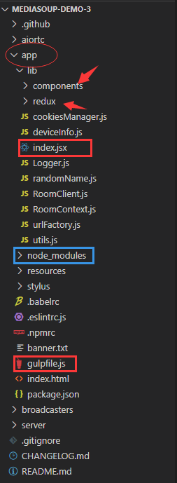
demo/app/*
1/1.1:项目源码目录结构简介-app
1. 入口文件
2. 样式文件
3. mediasoup-client
4. redux

Slide 5
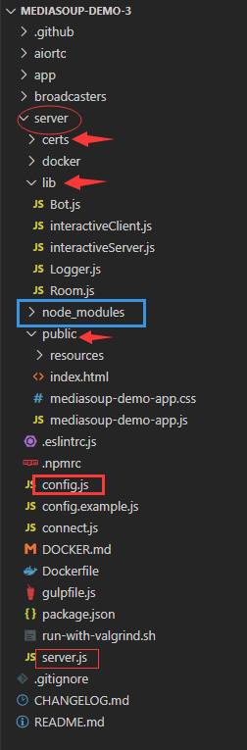
demo/server/*
1/1.1:项目源码目录结构简介-server
1. 配置文件config.js
2. 入口文件server.js
3. mediasoup
4. 证书文件certs/*
5. public目录

Slide 6











1/1.2: 主要概念/类理解
Router
first request
Choose
Server
Choose
WorkerA
WorkerB
WorkerC
Room1
Room2
Room3
Room4
Room5
Room6
Peer

Slide 7
1/1.3: demo使用的技术
Client side：
Redux
React
Server side:
protoo-client
protoo-server
Gulp
TypeScript
Javascript
ECMAScript6
Node.js
相关学习网址：
Redux: https://www.redux.org.cn/
React: https://zh-hans.reactjs.org/docs/getting-started.html
gulp: https://www.gulpjs.com.cn/docs/getting-started/quick-start/
protoo: https://protoojs.org/
TypeScript：https://www.tslang.cn/docs/handbook/typescript-in-5-minutes.html
ECMAScript6: https://es6.ruanyifeng.com/
Nodejs: https://nodejs.dev/learn

Slide 8
server运行过程.md
2: 房间/Room/Router创建过程
主要参考文件：
server.js
room.js
roomClient.js
worker.ts

Slide 9
Room.js.md
3: Peer加入房间过程

Slide 10
worker.ts(Channel建立，与C++进程通信）
4: 传输通道建立过程
Client <=transport=> server: app运行过程

Slide 11
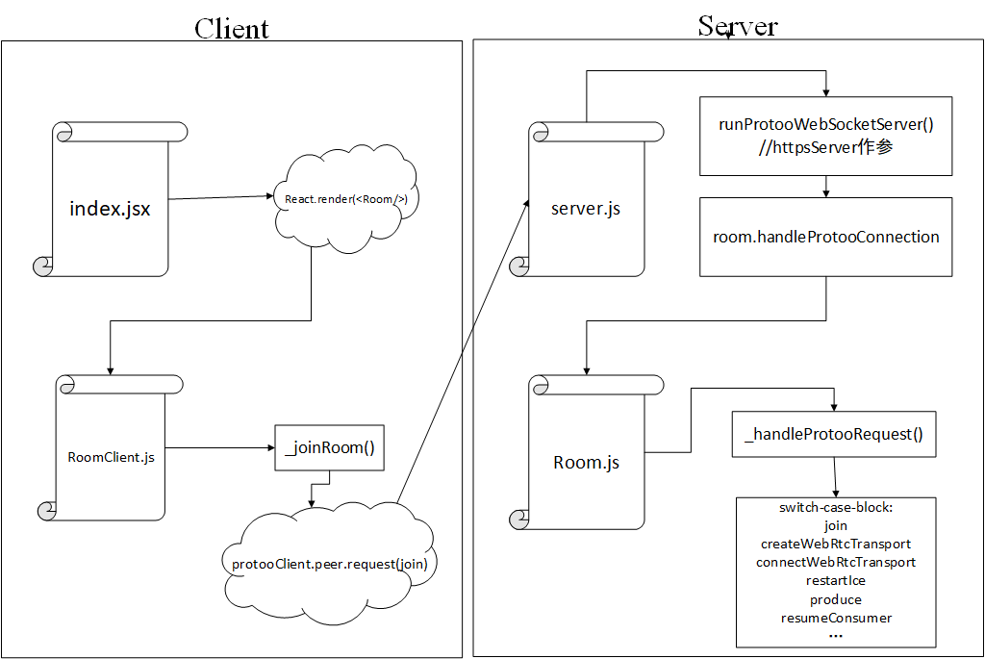
前后端交互图

